Slide 1
Konsep Game
Panah Arjuna

Slide 2
Gameplay
Ide game yang akan saya buat adalah mengenai kompetisi memanah. Pemain saling berkompetisi mengumpulkan akumulasi poin tertinggi. Dalam gamenya sendiri sisi real-time ada pada pemain saling memanah pada satu tempat dan menunggu giliran pemain selanjutnya. Ketika pemain menunggu gilirannya, pemain yang sedang mendapat giliran memah akan ditampilkan avatar, aksi, skor dan event pada layar HP pemain lain.

Slide 3
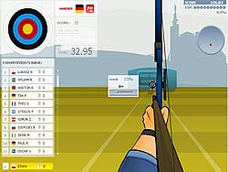
Konsep Art
Bentuk art yang diterapkan adalah 2d art dengan karakter dan kualitas asset sederhana

Slide 4
Services Yang digunakan
Service yang akan saya gunakan dalam game ini adalah :
- Achievement
- Leaderboard

Slide 5
Koneksi yang digunakan
Koneksi Berbasis UDP

